Slide 1


BÁO CÁO LUẬN VĂN TỐT NGHIỆP ĐỀ TÀI: ỨNG DỤNG WATERMARKING VÀO PHÂN PHỐI NHẠC SỐ APPLICATION OF AUDIO WATERMARKING FOR DIGITAL MUSIC DISTRIBUTION
ĐẠI HỌC QUỐC GIA TP. HỒ CHÍ MINH
TRƯỜNG ĐẠI HỌC CÔNG NGHỆ THÔNG TIN
KHOA CÔNG NGHỆ PHẦN MỀM
Sinh viên thực hiện: Đặng Xuân Duy Khương 15520389 Trương thanh nam 15520526
GVHD: TS. DƯƠNG MINH ĐỨC

Slide 2
I) TỔNG QUAN KHÓA LUẬN
1) Giới thiệu đề tài
2) Mục tiêu đề tài
3) Những nghiên cứu liên quan
4) Những vấn đề hiện tại với các hệ thống DRM
5) Hướng giải quyết
6) Ý nghĩa thực tiễn

Slide 3





1) Giới thiệu đề tài
Nhu cầu giải trí trở thành nhu cầu thiết yếu
Các dịch vụ streaming, phát hành âm nhạc, hình ảnh phát triển
Phim ảnh: Netflix, Hulu, HBO Go,…
Video: Youtube, Twitch,…
Âm nhạc: Spotify, iTune, Soundcloud, ZingMp3,…
Việc bảo vệ tác quyền càng trở nên khó khăn hơn

Slide 4
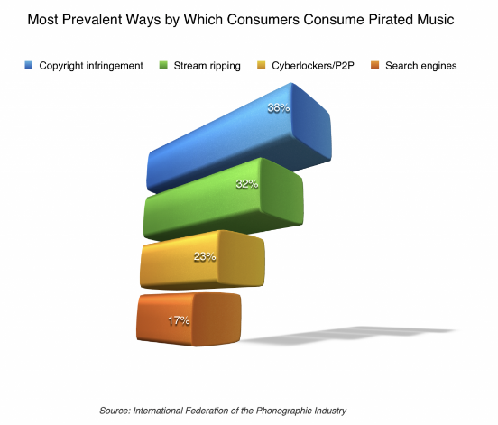
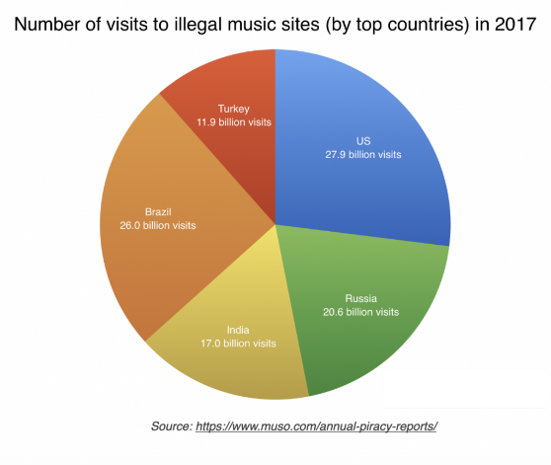
1) Giới thiệu đề tài
Download, copy rất dễ dàng và không thể tránh khỏi
Reupload nhạc, phim trở lại các platform nhằm kiếm tiền dễ dàng
Ngành công nghiệp giải trí thất thoát rất nhiều do vi phạm bản quyền (IIPA):
Điện ảnh: 29,2 tỷ đô la (2019) [7]
Âm nhạc và thu âm: 12,5 tỷ đô la (2007) [6]

Slide 5
1) Giới thiệu đề tài
Bảo vệ bản quyền là một nhiệm vụ quan trọng của dịch vụ streaming hình ảnh và âm nhạc
Tuy nhiên vấn đề đánh bản quyền có nhiều bất cập:
Thời gian kiểm tra dài
Cần nhân lực, người để vận hành
Ứng dụng phương pháp watermarking vào dịch vụ phát hành âm nhạc, phim ảnh có thể giải quyết được 2 vấn đề trên.

Slide 6
2) Mục tiêu đề tài
Khóa luận sẽ giải quyết 4 vấn đề chính:
Nghiên cứu và cài đặt kỹ thuật watermarking hợp lý.
Thiết kế và cài đặt một hệ thống phân phối nhạc số phù hợp với kỹ thuật watermarking.
Ứng dụng watermarking vào hệ thống nói trên.
Đánh giá hệ thống và kết quả trên thực tế.

Slide 7
2) Mục tiêu đề tài
Những tiêu chí của một hệ thống phân phối âm nhạc:
Tiêu chí của tính hiệu âm thanh:[2]
- watermark phải không thể bị nhận biết bởi người nghe - watermark phải mạnh mẽ chống lại các dạng tấn công cố ý và vô ý như: nén, lọc, resampling, requantisation, cắt, kéo dãn, v.v
Tiêu chí bảo mật
- Tín hiệu âm thanh phải được watermark để dò việc re-upload - Thông tin watermark có thể được dùng để truy xuất thông tin từ cơ sở dữ liệu

Slide 8
3) Những nghiên cứu liên quan
Những vấn đề hiện tại của phân phối nhạc số
Phân phối nhạc số trở nên phổ biến
Dễ sao chép, dễ mang theo, chất lượng hoàn hảo
Cần các cơ chế DRM:
Điều khiển và ngăn chặn sao chép
Định danh và truy ngược

Slide 9
3) Những nghiên cứu liên quan
Tính khả thi của watermarking vào phân phối nhạc số
Không phải là kỹ thuật độc lập
Là mắt xích yếu nhất của hệ thống
Cần định danh từng cá nhân là quan trọng
Việc giấu dữ liệu vào âm thanh là khó khăn, tuy nhiên có thể khai thác các đặc tính như:
Che khuất tần số khi một âm thanh to hơn âm thanh còn lại
Che khuất hậu tố khi có một âm nhỏ hơn xuất hiện rất ngắn ngay phía sau âm to hơn
Không phân biệt được sự khác biệt pha

Slide 10
3) Những nghiên cứu liên quan
Các thuật toán khả dụng để watermarking
Thuận lợi:
Độ lớn của tệp giúp cho khả năng nhúng cao.
Tập tin vô hại để trao đổi
Các thuật toán phổ biến
Spread Spectrum
Echo Hiding
Least significant bit

Slide 11
4) Những vấn đề hiện tại với các hệ thống DRM
Đảm bảo rằng thông tin được đưa đến một đối tượng định sẵn.
Người nhận thông tin cũng được xem là một kẻ tấn công tiềm năng.
Việc mã hóa dữ liệu là không hiệu quả cho DRM
Luôn có một giới hạn mà một hệ thống DRM có thể sử dụng

Slide 12
5) Hướng giải quyết
Hệ thống phân phối âm nhạc thỏa mãn các yêu cầu sau
Dữ liệu được bảo vệ, phát hiện ngay khi được upload lên hệ thống
Dữ liệu âm thanh không thể bị nhận biết
Dữ liệu phải mạnh mẽ trước các kiểu tấn công vô ý hoặc cố ý

Slide 13
5) Hướng giải quyết
Lợi ích của watermarking:
Dữ liệu ẩn không thể hoặc rất khó bị nhận biết bằng tai thường.
Dữ liệu ẩn đi kèm với tín hiệu âm thanh, vì thế được bảo vệ trong quá trình sao chép.
Tùy theo thuật toán được áp dụng mà độ mạnh mẽ sẽ khác nhau. Tuy nhiên các dạng tấn công phổ biến nhất là nén và resampling.
Khóa luận này sẽ tập trung giải quyết vấn đề đó bằng thuật toán Echo Hiding.

Slide 14
6) Ý nghĩa thực tiễn
Chứng minh tính khả thi của kỹ thuật watermarking
Tìm ra những khó khăn, cản trở
Đặt ra phương hướng phát triển tiếp theo

Slide 15
II) THUẬT TOÁN
1) ECHO HIDING
Thuật toán chính của hệ thống
Ẩn thông tin vào tín hiệu nhạc
2) HAMMING CODE
Thuật toán bổ trợ cho thuật toán EH
Thuật toán tìm lỗi và tự sửa lỗi tín hiệu

Slide 16
1) Echo Hiding
Đề xuất bởi D. Gruhl năm 1996 [3]
Nhúng dữ liệu vào trường thời gian
Sử dụng tiếng vọng

Slide 17
1) Echo Hiding
ĐIỂM LỢI:[4][5]
Khó nhận ra, hoặc sự xuất hiện của tiếng vọng làm âm thanh trở nên hay hơn
Khó bị thay đổi, khả năng chống tấn công tốt
ĐIỂM BẤT LỢI:
Tỉ lệ nhúng thấp

Slide 18
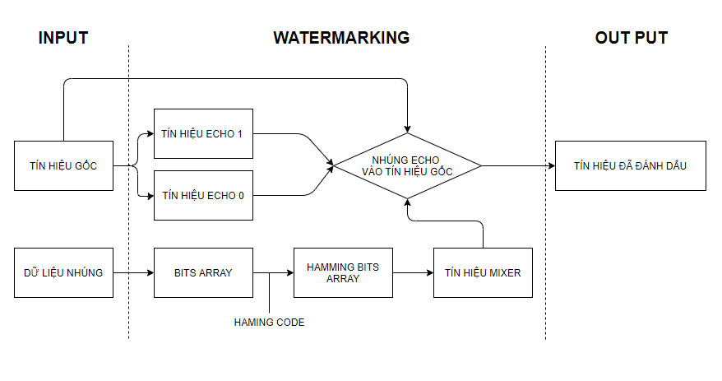
1) Echo Hiding
Biểu đồ nhúng watermark

Slide 19
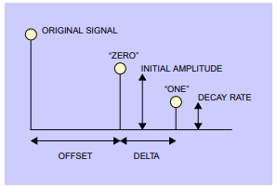
1) Echo Hiding
Tiếng vọng được thêm vào bản nhạc [5]
Dữ liệu được giấu bằng cách thay đổi 3 giá trị chính:
Offset: Khoảng cách tới tín hiệu 0
Delta: Khoảng cách từ tín hiệu 0 tới tín hiệu 1
Amplitute: Cường độ tín hiệu tiếng vọng
Lần lượt là các viết tắt:
o₀ : Khoảng cách tới tín hiệu 0
o₁ : Khoảng cách tới tín hiệu 1 (o₀ + d)
α : Cường độ tín hiệu tiếng vọng

Slide 20
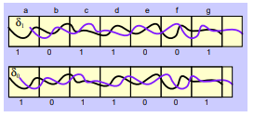
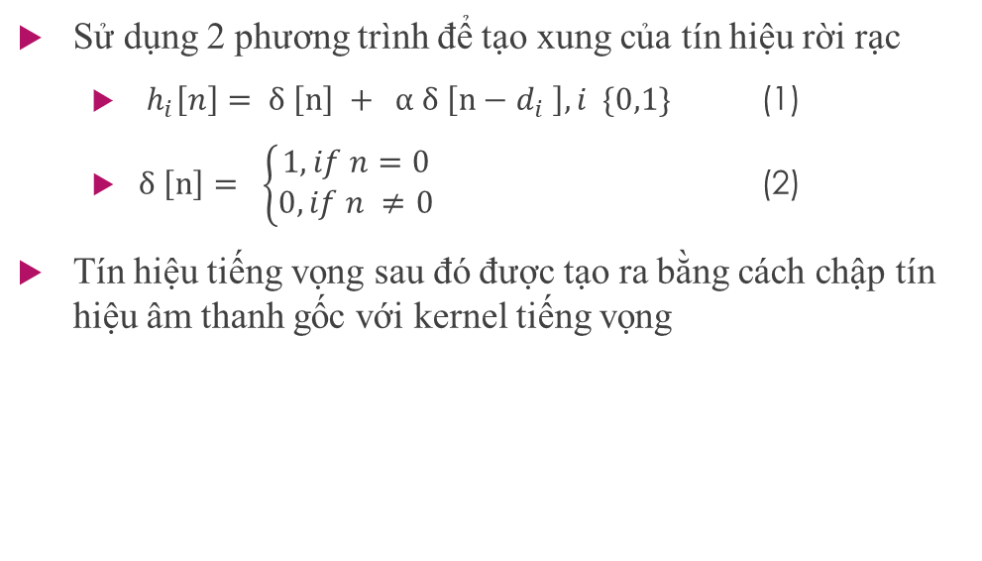
1) Echo Hiding
Sử dụng 2 phương trình để tạo xung của tín hiệu rời rạc
$h_{i}\left[n\right]= δ \left[n\right] + α δ \left[n−d_{i} \right], i \{0,1\}$ (1)
$δ \left[n\right]= \left\{\begin{aligned}1, if n=0 \\ 0, if n ≠0\end{aligned}\right.$ (2)
Tín hiệu tiếng vọng sau đó được tạo ra bằng cách chập tín hiệu âm thanh gốc với kernel tiếng vọng

Slide 21
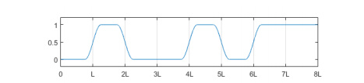

1) Echo Hiding
Tín hiệu đã được mã hóa được tạo ra bằng cách trộn tín hiệu vọng và tín hiệu gốc bằng tín hiệu trộn:
Phương trình trộn:
$x_{n}=s_{n}+ k_{1}.mixer+ k_{0}.(1−mixer)$

Slide 22
1) Echo Hiding
Trích Xuất Dữ Liệu

Slide 23
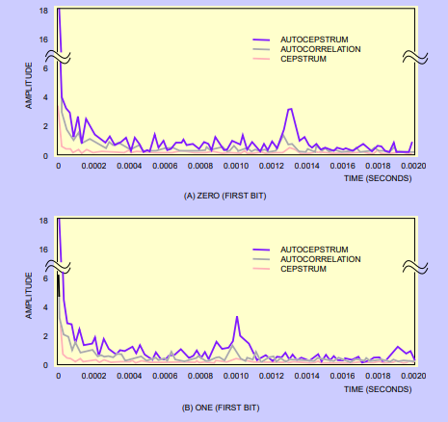

1) Echo Hiding
Phân tích tần số trên trường thời gian sử dụng công thức:
$c_{n}\left[i\right]=ifft\left(log\left(abs\left(fft\left(s_{n}\left[i\right]\right)\right)\right)\right)$

Slide 24
2) Hamming Code
Là một tập các code tự phát hiện và sửa lỗi
Tăng độ chính xác trong quá trình giải mã thông tin
Sử dụng Hamming(7,4) để mã hóa và giải mã đoạn bit được ẩn

Slide 25
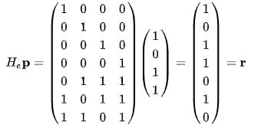
2) Hamming Code
MÃ HÓA:
Nhân một ma trận 4 bit với ma trận Hamming:

Slide 26
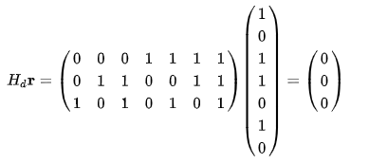
2) Hamming Code
GIẢI MÃ:
Nhân 7 bits truyền đi với ma trận giải mã:

Slide 27
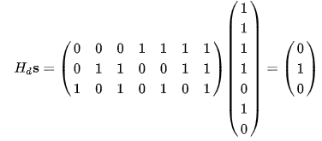
2) Hamming Code
Sửa lỗi: Nếu có lỗi xảy ra kết quả sẽ trả về vị trí lỗi của nó, ví dụ chúng ta sai ở bit thứ 2:

Slide 28
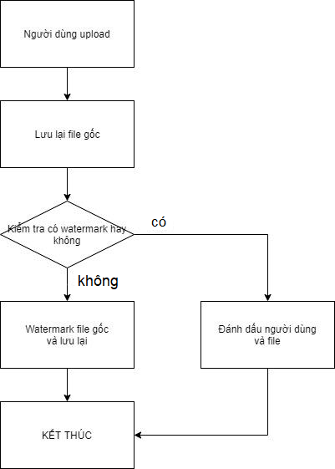
III) ỨNG DỤNG VÀO HỆ THỐNG
Sơ đồ chính của hệ thống:
Chú trọng vào kiểm tra watermark bên trong file.
Đảm bảo sự bảo vệ tác quyền bên trong hệ thống hoặc các hệ thống tích hợp cùng một thuật toán và config
Các tính năng hệ thống: (Tham khảo báo cáo khóa luận)

Slide 29
IV) KẾT QUẢ ĐẠT ĐƯỢC
1) THỰC NGHIỆM THUẬT TOÁN
Config:
L = Segment Bits Length = 8192 bit
O = Offset = 0.04 ms
D = Delta = 0.02 ms
Amp = Echo Amplitude = 0.3
Thông số so sánh:
BER (Bit Error Rate)
NC (Normalized Correlation)
SNR (Sample-to-Noise Ration)

Slide 30
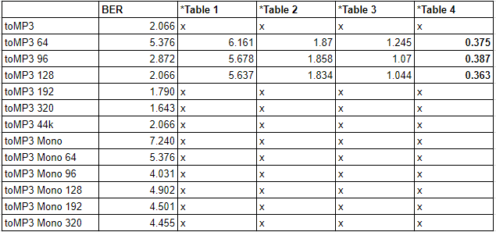
IV) KẾT QUẢ ĐẠT ĐƯỢC
So sánh với kết quả của Kadir Tekeli & Rifat Asliyan [5]
Kết quả cho thấy:
BER thấp, tỉ lệ thu được đoạn thông tin mã hóa rất cao

Slide 31
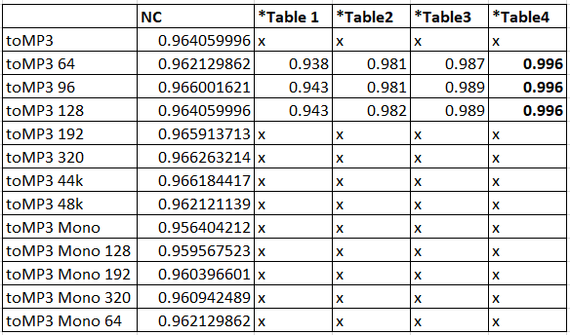
NC cao, độ khác biệt giữa tín hiệu gốc và tín hiệu đã được watermark rất thấp

Slide 32
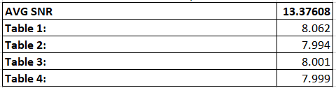
IV) KẾT QUẢ ĐẠT ĐƯỢC
SNR cao trên 13.0, kết quả cho thấy khả năng nhận ra sự thay đổi của tín hiệu rất thấp, gần như không thể nghe được
Khả năng chống tấn công bằng cách thay đổi định dạng rất tốt (Tham khảo báo cáo khóa luận)

Slide 33
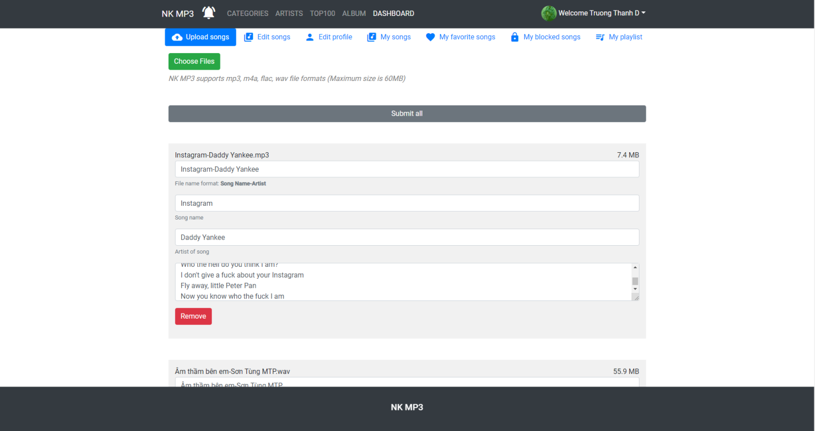
IV) KẾT QUẢ ĐẠT ĐƯỢC
2)Thực Nghiệm Ứng Dụng:
2.1) Tính năng chính hệ thống
Upload file nhạc

Slide 34


IV) KẾT QUẢ ĐẠT ĐƯỢC
2.1) Tính năng chính của hệ thống
Kiểm tra watermark
Đánh dấu người dùng nếu phát hiện watermark

Slide 35
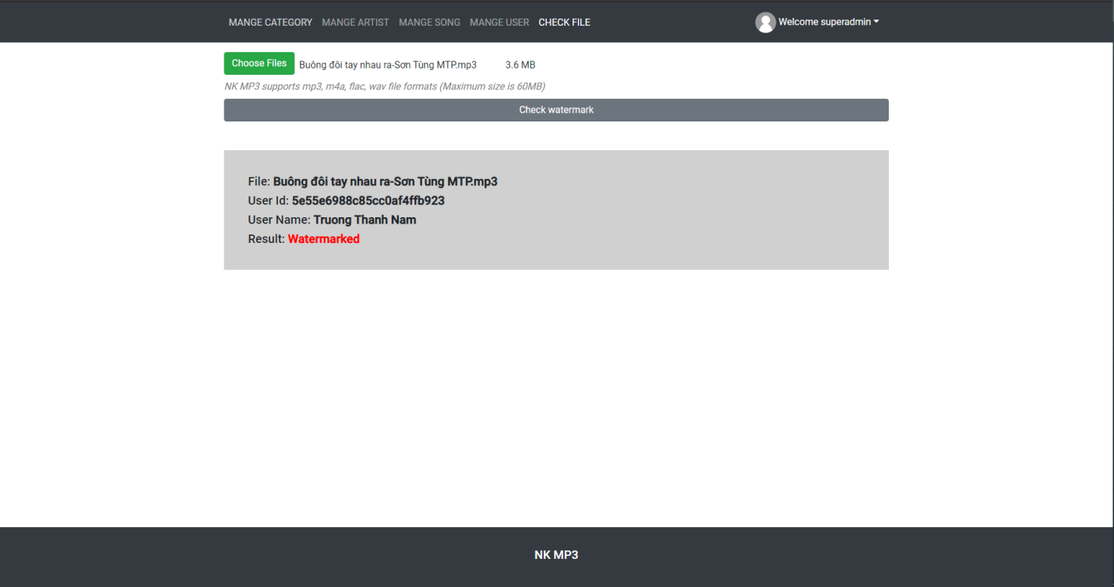
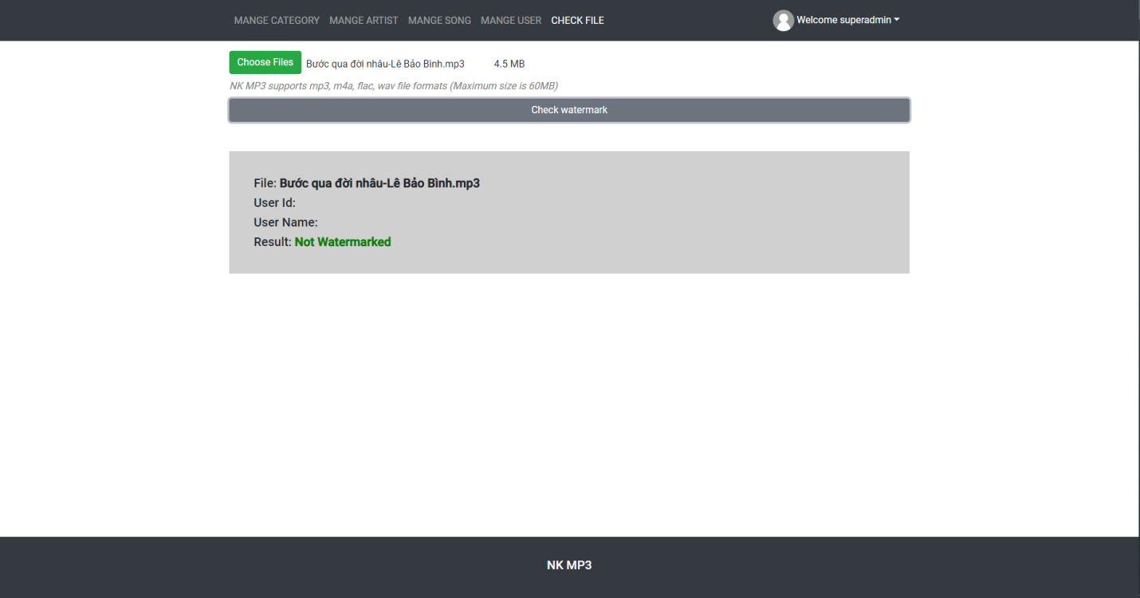
IV) KẾT QUẢ ĐẠT ĐƯỢC
2.1) Tính năng chính của hệ thống
Đọc watermark bên trong file nhạc

Slide 36
IV) KẾT QUẢ ĐẠT ĐƯỢC
2)Thực Nghiệm Ứng Dụng:
Thực nghiệm trên 32 file và 4 người nghe cho thấy người nghe không nhận ra được sự khác nhau giữa file đã watermarked và file gốc. Nếu có nhận ra thì người nghe có cảm giác hay hơn.
Ứng dụng đã có đầy đủ những tính năng của một hệ thống phân phối âm nhạc bao gồm nghe, upload, download,…
File gốc được bảo vệ và không thể truy cập được.
Upload nhiều files thì các files được xử lý bất đồng bộ, vì thế tốc độ watermark cao tuy nhiên vẫn bị giới hạn để không ảnh hưởng tới hoạt động của hệ thống
File download được bảo vệ dưới các kiểu tấn công
Ứng dụng có độ tin cậy cao. Tỉ lệ phát hiện sai là 0% hoặc chưa tìm thấy

Slide 37
IV) KẾT QUẢ ĐẠT ĐƯỢC
3) Vấn đề cần giải quyết:
Watermark không được giấu pseudorandom generated.
Cần giải quyết 2 bài toán:
Một thuật toán sinh ra một số mà khi cho tín hiệu gốc, và tính hiệu đã watermark vào đều sinh ra một số.
Một thuật toán mà muốn thay đổi số sinh ra phải thay đổi rất nhiều tín hiệu đến mức làm ảnh hưởng đến chất lượng âm thanh

Slide 38
V) HƯỚNG PHÁT TRIỂN
- Phát triển thuật toán bằng các khởi tạo số bán ngẫu nhiên. Giúp cho thông tin watermark khó bị phát hiện.
- Tích hợp vào các hệ thống khác nhau. Giúp cho việc bảo vệ tác quyền có thể cross-platform.

Slide 39
TÀI LIỆU THAM KHẢO
(1) Frank Hartung and Friedhelm Ramme - Digital Rights Management and Watermarking of Multimedia Content for M-Commerce Applications – IEEE, 2000
(2) Michael Arnold - AUDIO WATERMARKING: FEATURES, APPLICATIONS AND ALGORITHMS – IEEE, 2000
(3) D. Gruhl, A. Lu, and W. Bender. Echo hiding. In R. J. Anderson, editor, Information Hiding, First International Workshop, Cambridge, U.K., May 30 - June 1, 1996, Proceedings, volume 1174 of Lecture Notes in Computer Science, pages 293–315. Springer, 1996.
(4) W. Bender, D. Gruhl, N. Morimoto, A. Lu - Techniques for data hiding - Ibm Systems Journal · January 1996
(5) Kadir Tekeli & Rifat Asliyan - A COMPARISON OF ECHO HIDING METHODS - EPSTEM, 2017
(6) Stephen E.Siwek – The true cost of Sound Recording Piracy to U.S Economy – IPI, 2007
(7) BLACKBURN, EISENACH, HARRISON - IMPACTS OF DIGITAL VIDEO PIRACY ON THE U.S. ECONOMY – NERA, 2019

Slide 40
CẢM ƠN QUÝ THẦY CÔ ĐÃ LẮNG NGHE

